Slide 1

KINH TẾ HỌC ĐẠI CƯƠNG Chương 6. Giới thiệu về kinh tế học vĩ mô GV: ThS Nguyễn Quốc Thắng
Notes:
Chào các bạn, đây là nội dung chương 6, môn học Kinh tế học đại cương, do khoa Công nghệ thông tin, trường Đại học Khoa học tự nhiên thực hiện.
Trong bài trước chúng ta đã học vấn đề về Hạch toán thu nhập quốc dân, với nội dung về xác định thu nhập quốc nội GDP.
Trong bài tiếp theo này, chúng ta sẽ học về GDP với tiết kiệm và đầu tư

Slide 2

Hạch toán thu nhập quốc dân (bài 2)
Thu nhập quốc nội (GDP)
Thu nhập quốc dân (GNP)

Slide 3

Tiết kiệm và đầu tư
Tiết kiệm
Đầu tư

Slide 4

Đầu tư
Là việc các hãng mua sắm hàng hoá tư bản mới

Slide 5

Tiết kiệm
Là phần thu nhập không được chi để mua hàng hoá và dịch vụ

Slide 6
Thu nhập 7000 – 5000 mua oto
Còn lại 2000
Khoản rò rỉ

Slide 7
Khoản rò rỉ
Là tiền các hộ gia đình nhận được nhưng không trở lại các hãng

Slide 8
Các hãng
Đầu tư 2000
Mua máy, thiết bị

Slide 9
Giao dịch giữa các hãng và các hộ gia đình
Chi tiêu cho hàng hoá dịch vụ
5000
Đầu tư
2000
Tiết kiệm
2000
Hàng hoá dịch vụ
Hàng tư bản cho các hãng
Các hãng
Hộ gia đình
Dịch vụ các yếu tố sản xuất
Thu nhập từ các yếu tố sản xuất
7000

Slide 10
Giao dịch giữa các hãng và các hộ gia đình
Các hãng
Hộ gia đình
Dịch vụ các yếu tố sản xuất
Thu nhập từ các yếu tố sản xuất
7000

Slide 11
Giao dịch giữa các hãng và các hộ gia đình
Chi tiêu cho hàng hoá dịch vụ
5000
Hàng hoá dịch vụ
Các hãng
Hộ gia đình

Slide 12
Giao dịch giữa các hãng và các hộ gia đình
Chi tiêu cho hàng hoá dịch vụ
5000
Đầu tư
2000
Tiết kiệm
2000
Hàng hoá dịch vụ
Các hãng
Hộ gia đình

Slide 13
Giao dịch giữa các hãng và các hộ gia đình
Chi tiêu cho hàng hoá dịch vụ
5000
Đầu tư
2000
Tiết kiệm
2000
Hàng hoá dịch vụ
Hàng tư bản cho các hãng
Các hãng
Hộ gia đình

Slide 14
Giao dịch giữa các hãng và các hộ gia đình
Chi tiêu cho hàng hoá dịch vụ
5000
Đầu tư
2000
Tiết kiệm
2000
Hàng hoá dịch vụ
Hàng tư bản cho các hãng
Các hãng
Hộ gia đình
Dịch vụ các yếu tố sản xuất
Thu nhập từ các yếu tố sản xuất
7000

Slide 15

Vấn đề thảo luận
Đầu tư = Tiết kiệm?
Có phải các hộ gia đình chuyển tiền cho các hãng hay không? Bằng cách nào?

Slide 16
Chứng minh
Y = GDP
C = chi tiêu
S = Tiết kiệm
Y = C + S

Slide 17
Chứng minh
Y = GDP
C = chi tiêu
S = Tiết kiệm
I = Đầu tư
Y = C + I

Slide 18
Chứng minh
Y = C + S
Y = GDP
C = chi tiêu
S = Tiết kiệm
I = Đầu tư
Y = C + I
S = I = Y - C

Slide 19
Giao dịch giữa các hãng và các hộ gia đình
Chi tiêu cho hàng hoá dịch vụ
5000
Đầu tư
2000
Tiết kiệm
2000
Hàng hoá dịch vụ
Hàng tư bản cho các hãng
Các hãng
Hộ gia đình
Dịch vụ các yếu tố sản xuất
Thu nhập từ các yếu tố sản xuất
7000

Slide 20
Sự liên kết giữa S và I
Thu nhập của các hộ gia đình = 7000
Chi tiêu 5000, còn dư 2000
Cho các hãng vay
Thông qua các thiết chế tài chính

Slide 21

Nhìn lại giả định tiêu dùng hết sản lượng
Nếu sản lượng còn dư thì điều gì sẽ xảy ra?

Slide 22
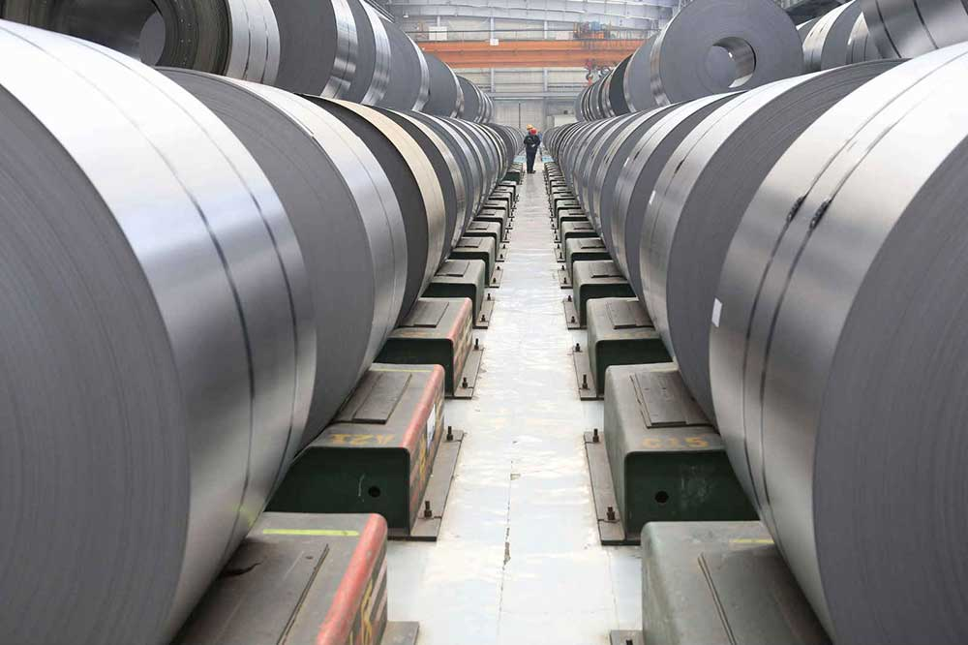
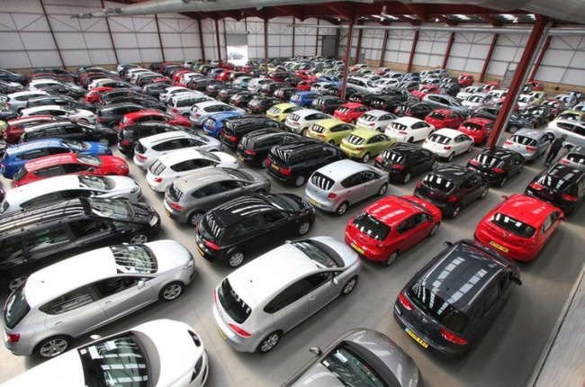
Sự xuất hiện của hàng tồn kho
Sản lượng dư
Nguyên liệu chưa dùng hết

Slide 23
Cảm ơn các bạn đã chú ý theo dõi!

